Slide 1







第九节
第九章
多元函数微分学在极值中的应用
一、二元函数的极值
二、条件极值
三、最大值与最小值
机动 目录 上页 下页 返回 结束

Slide 2
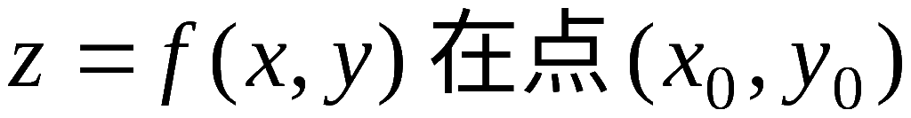
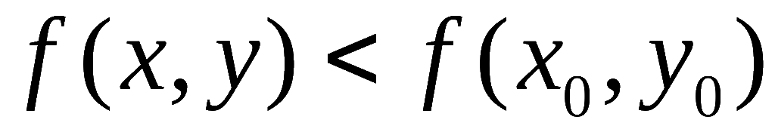
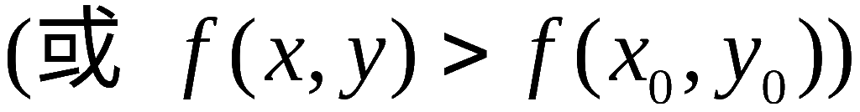
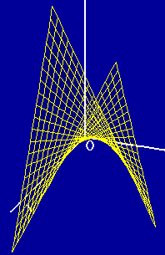

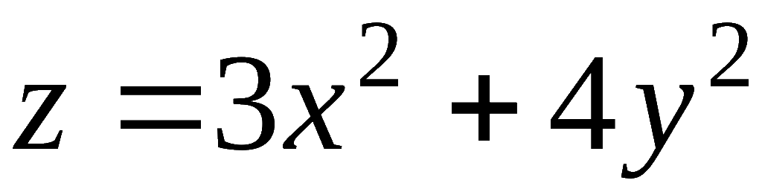
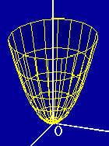
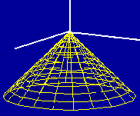
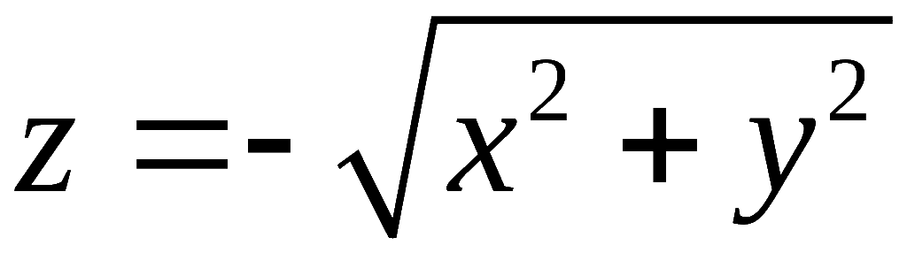


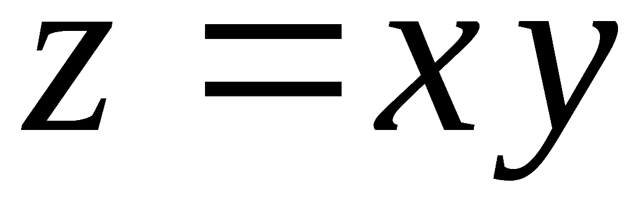
一、 多元函数的极值
定义: 若函数
的某邻域内有
则称函数在该点取得极大值(极小值).
极大值和极小值
统称为极值,
使函数取得极值的点称为极值点.
例如 :
在点 (0,0) 有极小值;
在点 (0,0) 有极大值;
在点 (0,0) 无极值.
机动 目录 上页 下页 返回 结束

Slide 3
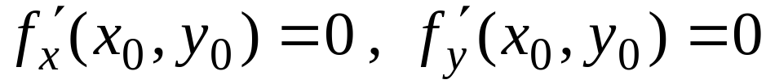
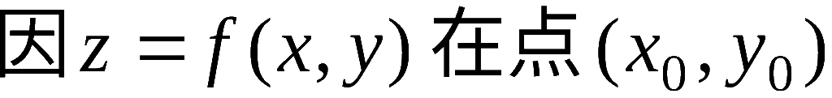
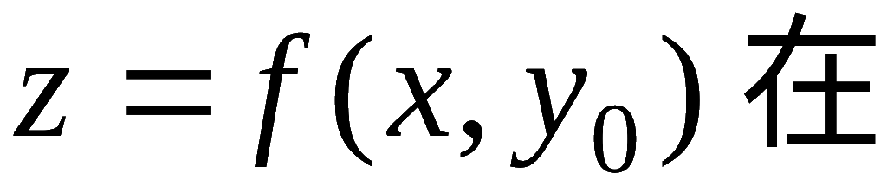
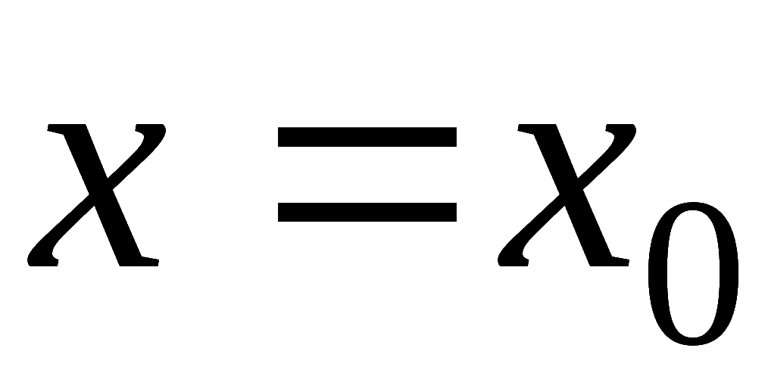
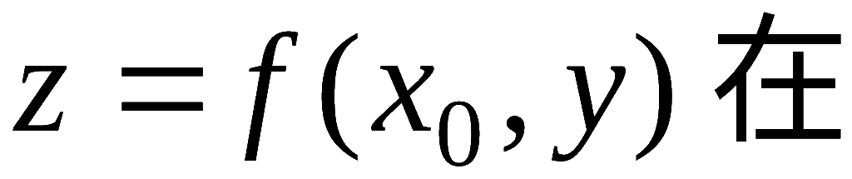
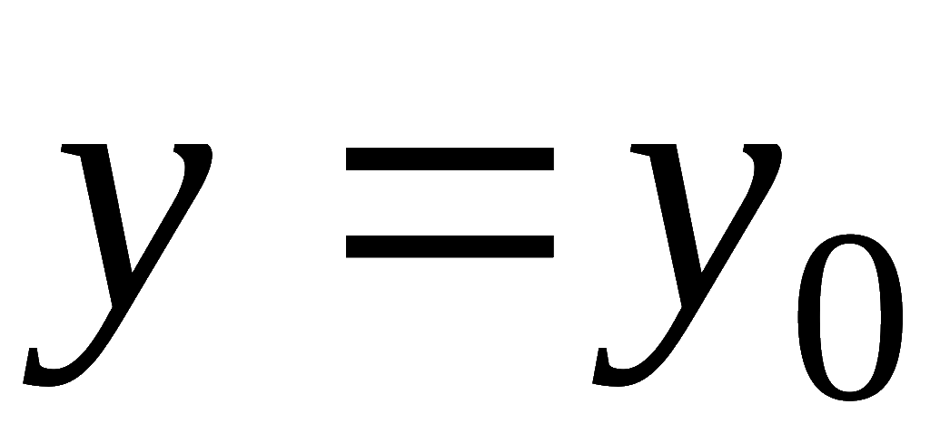
定理1 (必要条件)
函数
存在
偏导数,
且在该点取得极值 ,
则有
证:
取得极值 ,
故
取得极值
取得极值
据一元函数极值的必要条件可知定理结论成立.
机动 目录 上页 下页 返回 结束

Slide 4
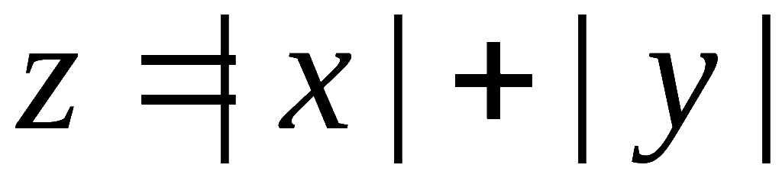
说明: 使偏导数都为 0 的点称为驻点 .
注1：驻点不一定是极值点.
例如,
有驻点( 0, 0 ),
但在该点不取极值.
注2：极值点也不一定都是驻点.
还包括偏导数不存在的点，例如
驻点和偏导数不存在的点为极值点的可疑点
机动 目录 上页 下页 返回 结束

Slide 5




定理2 (充分条件)
若函数
的某邻域内具有一阶和二阶连续偏导数, 且
令
A<0 时取极大值;
则: 1) 当
时, 具有极值
A>0 时取极小值.
2) 当
时, 没有极值.
3) 当
时, 不能确定 , 需另行讨论.
机动 目录 上页 下页 返回 结束

Slide 6
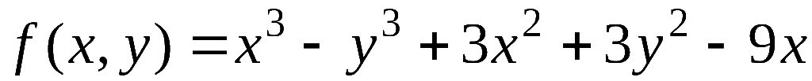
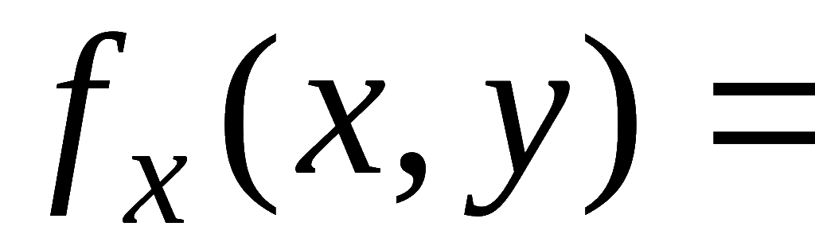
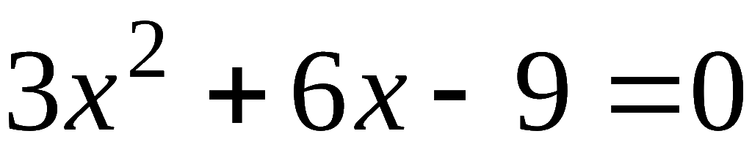
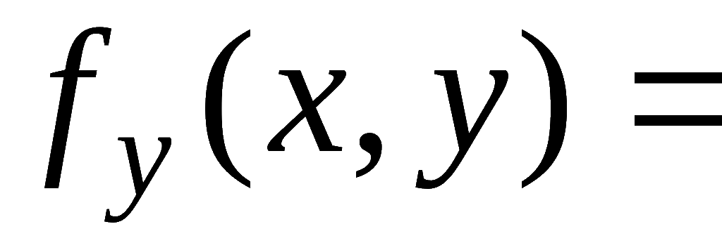
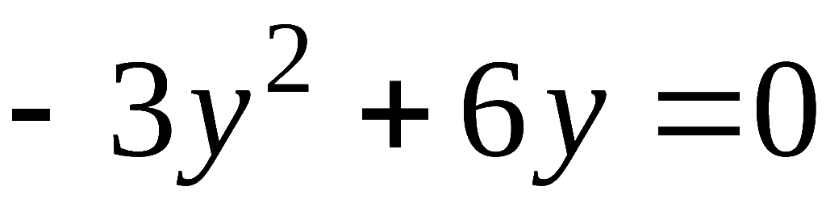


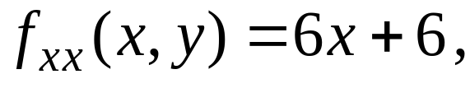
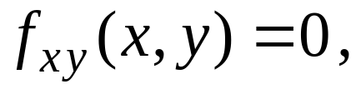
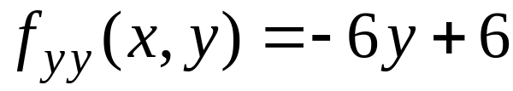

例1.
求函数
的极值.
解: 第一步 求驻点.
解方程组
得驻点: (1, 0) , (1, 2) , (–3, 0) , (–3, 2) .
第二步 判别.
求二阶偏导数
机动 目录 上页 下页 返回 结束

Slide 7
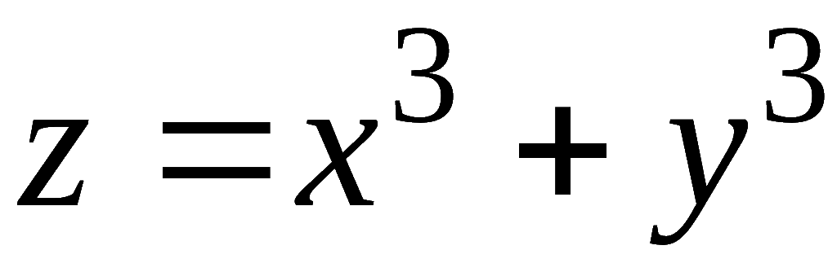
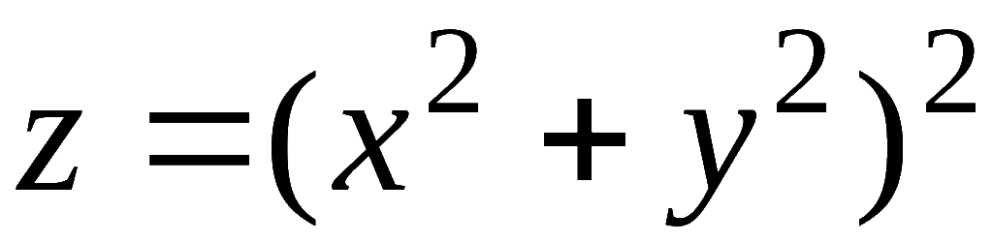
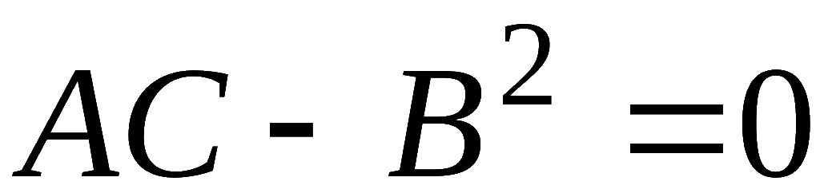
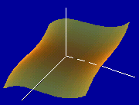

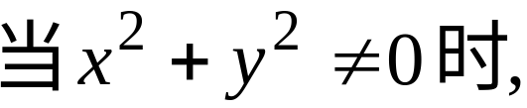
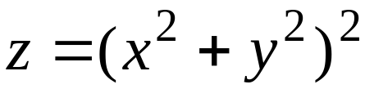
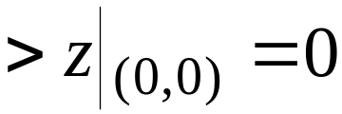
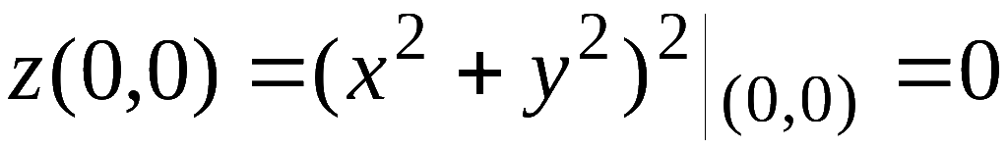
例2.讨论函数
及
在点(0,0)
是否取得极值.
解: 显然 (0,0) 都是它们的驻点 ,
并且在 (0,0) 都有
在(0,0)点邻域内的取值
正
可能为
负
, 因此 z(0,0) 不是极值.
0
因此
为极小值.
机动 目录 上页 下页 返回 结束

Slide 8



二、条件极值
无条件极值:
对自变量只有定义域限制
极值问题
条 件 极 值 :
对自变量除定义域限制外,
还有其它条件限制
条件极值的求法:
方法1 代入法.
例如 ,
转化
求一元函数
的无条件极值问题
机动 目录 上页 下页 返回 结束

Slide 9


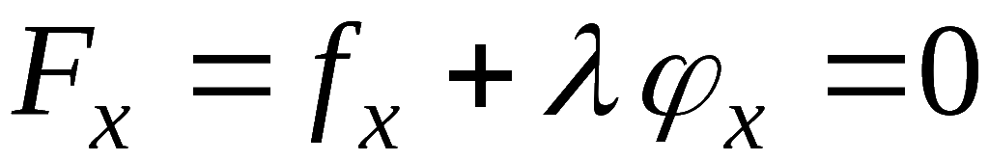
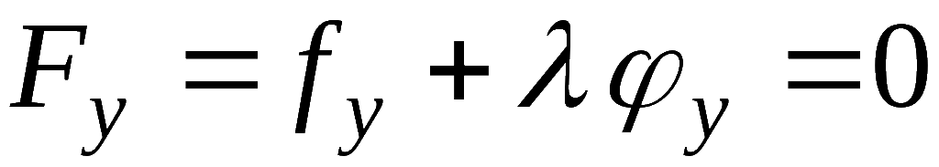
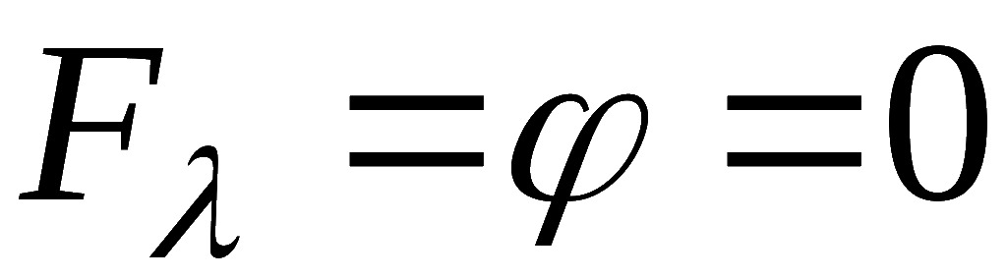
方法2 拉格朗日乘数法.
引入辅助函数
则极值点满足:
辅助函数F 称为拉格朗日( Lagrange )函数.
利用拉格
朗日函数求极值的方法称为拉格朗日乘数法.
机动 目录 上页 下页 返回 结束

Slide 10
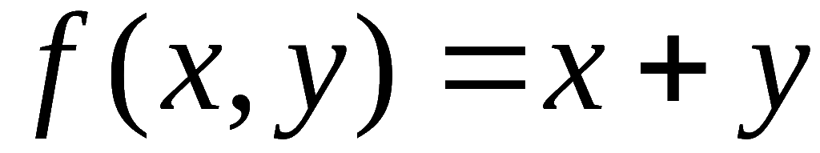
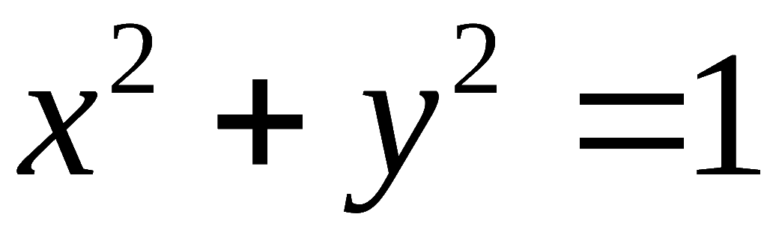
例3.求函数
在条件
下的
可能极值点.
机动 目录 上页 下页 返回 结束

Slide 11



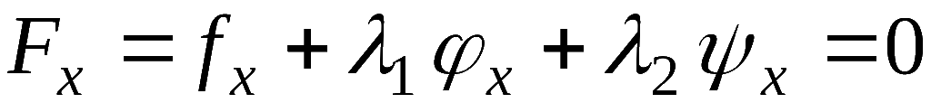
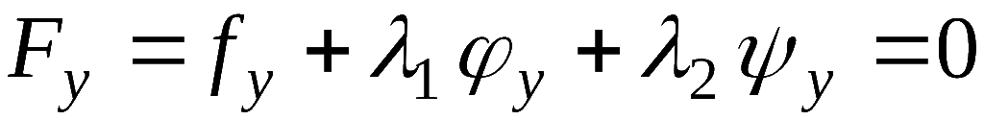
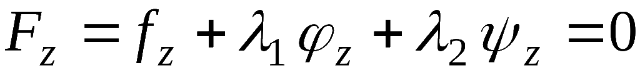
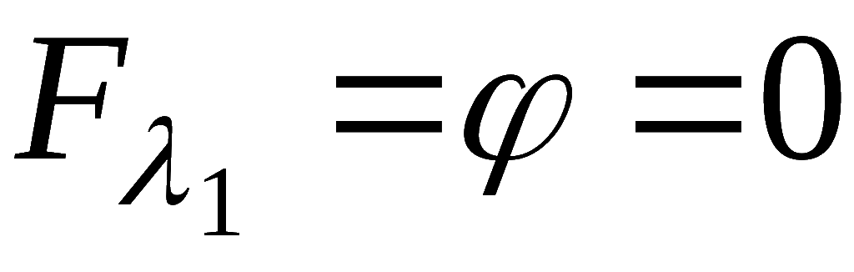
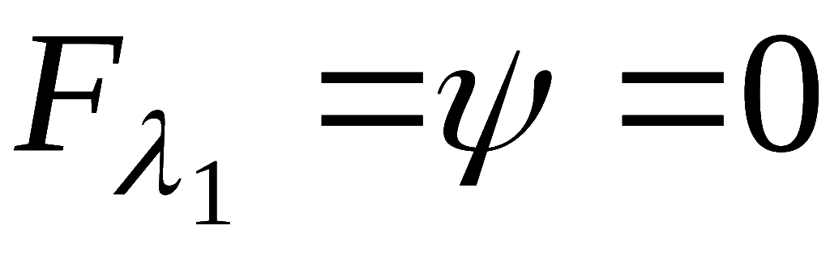
推广
拉格朗日乘数法可推广到多个自变量和多个约束条件的情形.
例如, 求函数
在条件
下的极值.
设
解方程组
可得到条件极值的可疑点 .
机动 目录 上页 下页 返回 结束

Slide 12

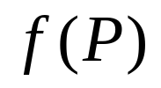
三、最大值与最小值
依据
函数 f 在闭域上连续
函数 f 在闭域上可达到最值
内部：极值点可疑点
最值可疑点
边界上：条件极值点可疑点
特别, 当区域内部最值存在, 且只有一个极值点P 时,
为最小 值
为极小 值
(大)
(大)
机动 目录 上页 下页 返回 结束

Slide 13
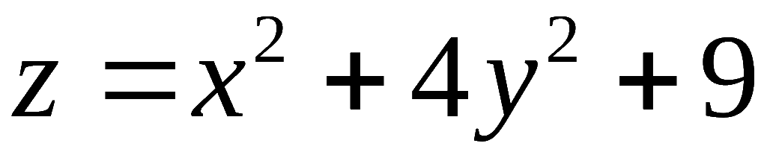
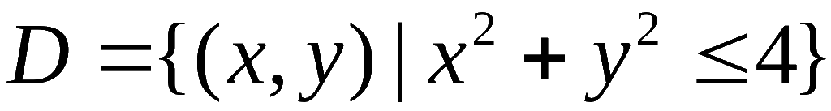
例4.求函数
在
上的最大值和最小值。
机动 目录 上页 下页 返回 结束

Slide 14
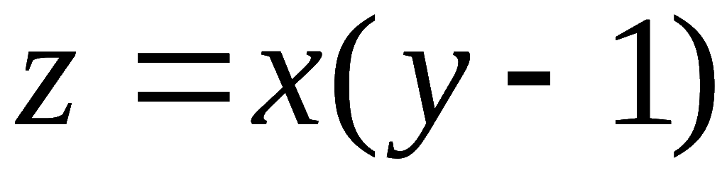
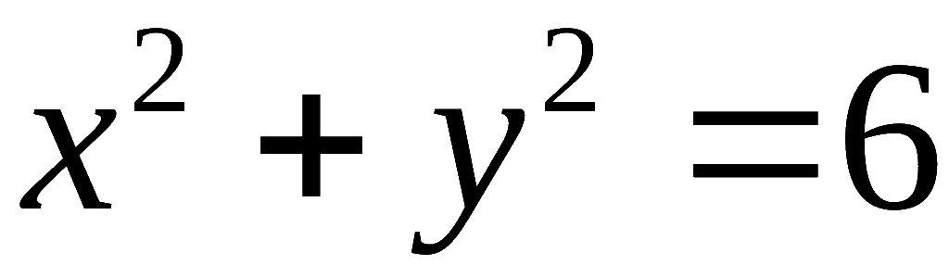

练习.求函数
在上半圆周
与
轴所围成区域D上的最大值与最小值。
机动 目录 上页 下页 返回 结束

Slide 15



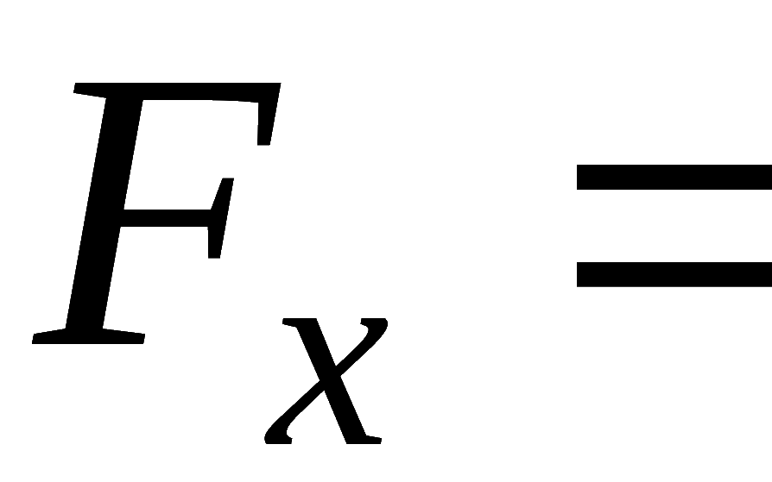

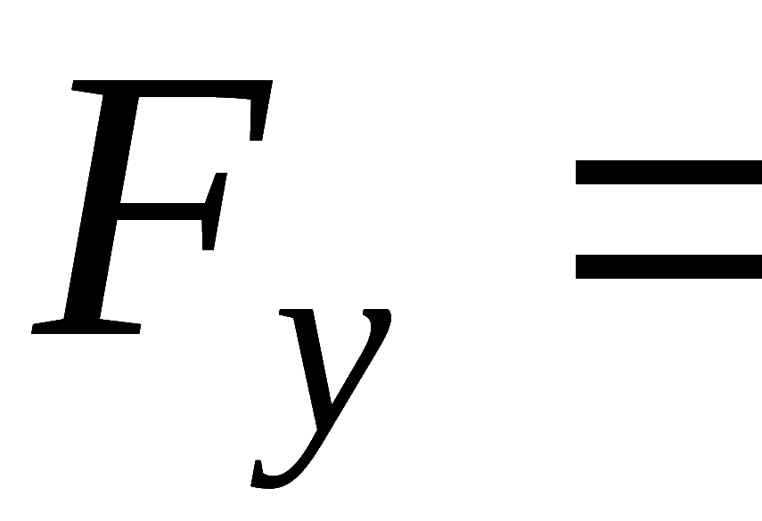

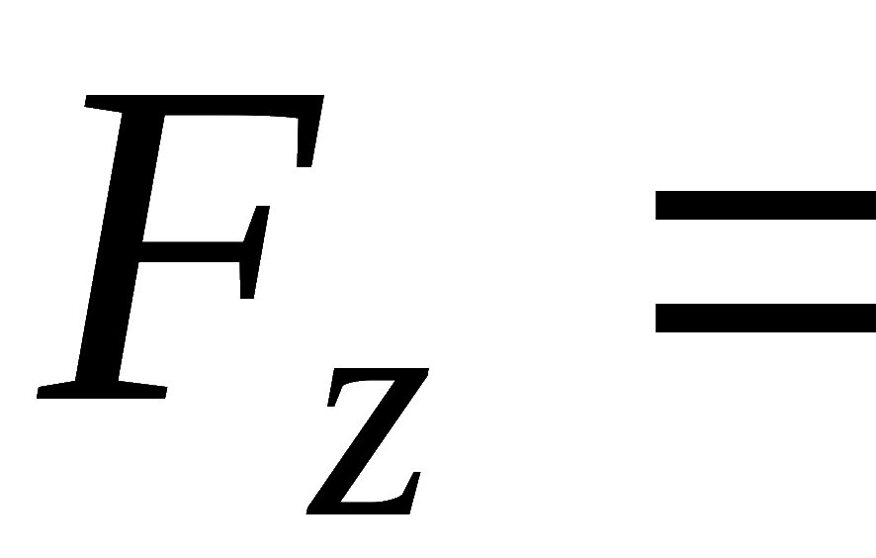



例5.
要设计一个容量为
的长方体开口水箱, 试问
水箱长、宽、高等于多少时所用材料最省？
解: 设 x , y , z 分别表示长、宽、高,
则问题为求x , y ,
z 使在条件
下水箱表面积
最小.
令
解方程组
机动 目录 上页 下页 返回 结束

Slide 16





得唯一驻点
由题意可知合理的设计是存在的,
因此 , 当高为
长、宽为高的 2 倍时，所用材料最省.
思考:
1) 当水箱封闭时, 长、宽、高的尺寸如何?
提示: 利用对称性可知,
2) 当开口水箱底部的造价为侧面的二倍时, 欲使造价
最省, 应如何设拉格朗日函数? 长、宽、高尺寸如何?
提示:
长、宽、高尺寸相等 .
机动 目录 上页 下页 返回 结束

Slide 17









练习. 有一宽为 24cm 的长方形铁板 ,
把它折起来做成
一个断面为等腰梯形的水槽,
问怎样折法才能使断面面
积最大.
解: 设折起来的边长为 x cm,
倾角为α ,
则断面面积
为
x
24
机动 目录 上页 下页 返回 结束

Slide 18












令
解得:
由题意知,最大值在定义域D 内达到,
而在域D 内只有
一个驻点,
故此点即为所求.
机动 目录 上页 下页 返回 结束

Slide 19

例6.求原点到椭圆
的最长，最短距离。
机动 目录 上页 下页 返回 结束

Slide 20


内容小结
1. 函数的极值问题
第一步 利用必要条件在定义域内找驻点.
如对二元函数
即解方程组
第二步 利用充分条件 判别驻点是否为极值点 .
2. 函数的条件极值问题
(1) 简单问题用代入法
(2) 一般问题用拉格朗日乘数法
机动 目录 上页 下页 返回 结束

Slide 21



3. 函数的最值问题
如求二元函数
在条件
下的极值,
设拉格朗日函数
解方程组
求驻点 .
第一步 找目标函数, 确定定义域 ( 及约束条件)
第二步 判别
• 比较驻点及边界点上函数值的大小
• 根据问题的实际意义确定最值
机动 目录 上页 下页 返回 结束

Slide 22















备用题 1. 求半径为R 的圆的内接三角形中面积最大者.
解: 设内接三角形各边所对的圆心角为 x , y , z ,则
它们所对应的三个三角形面积分别为
设拉氏函数
解方程组
, 得
故圆内接正三角形面积最大 , 最大面积为
机动 目录 上页 下页 返回 结束
Notes:
(京1998

Slide 23










2. 求平面上以
为边的面积最大的四边形 ,
试列出其目标函数和约束条件 ?
提示:
目标函数 :
约束条件 :
答案:
即四边形内接于圆时面积最大 .
机动 目录 上页 下页 返回 结束

